Slide 1
MARIDO E MULHER
O que Deus ajuntou não separe o homem.

Slide 3
RESPEITO
...E a esposa respeite a seu marido. Efésios 5:33
CRÍTICAS
CRÍTICAS
CRÍTICAS
CRÍTICAS

Slide 4
Muitas vezes descobrem no outro fraquezas e defeitos insuspeitados: mas os corações que o amor uniu descobrirão também excelências até então desconhecidas. Que todos procurem descobrir as virtudes e não os defeitos. Muitas vezes é nossa própria atitude, a atmosfera que nos rodeia, o que determina o que o outro nos revelará. L.A, 105

Slide 5
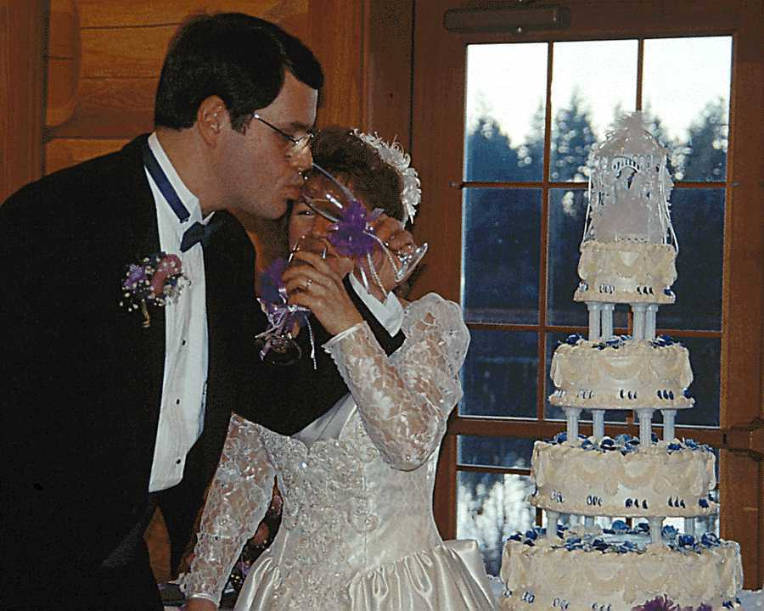
SUBMISSÃO
As mulheres sejam submissas a seus próprios maridos, como ao senhor;... Como, porém, a igreja está sujeita a Cristo, assim as mulheres sejam em tudo submissas a seus maridos... Efésios 5:22 e 23

Slide 6
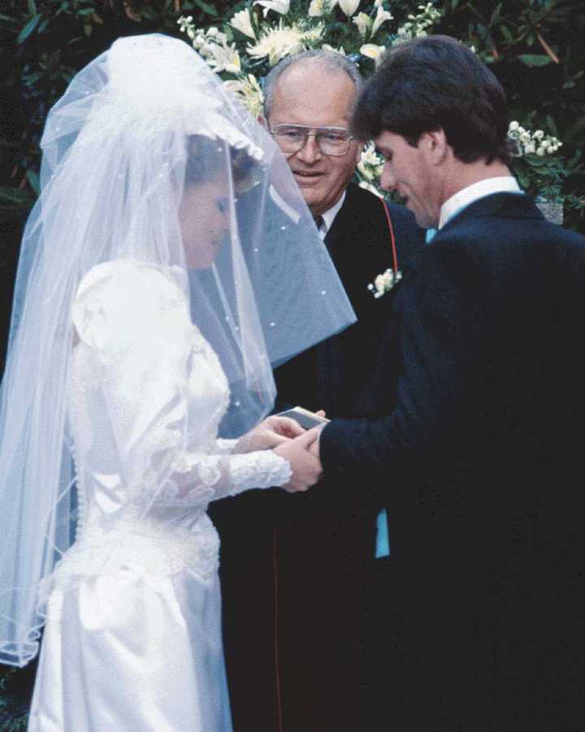
Porque é Difícil se Submeter ?
1. Aprendeu em casa
2. Insegurança, medo, vulnerabilidade
3. Subterfúgio para consegui o que quer

Slide 7
AMOR

Slide 8
“Nem o marido nem a mulher deve buscar dominar. O Senhor exarou o princípio que guiará este assunto. O marido deve amar a mulher como Cristo à igreja. E a mulher amar e respeitar o marido. Ambos devem cultivar espírito de bondade, resolvidos a nunca ofender ou prejudicar o outro.”L.A,107

Slide 9
COMO ? ELA
OBJETIVA
CARINHOSA
APRESENTAÇÃO PESSOAL

Slide 10
COMO ? ELE
FALE
FAÇA
APRESENTAÇÃO PESSOAL

